Slide 10
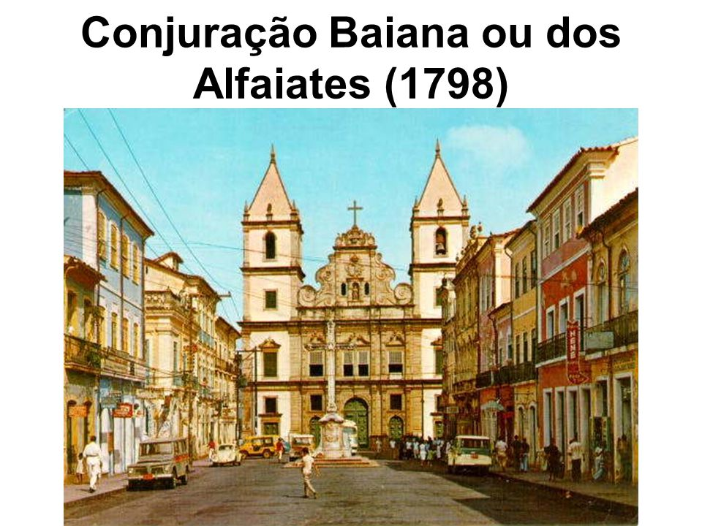

Slide 13
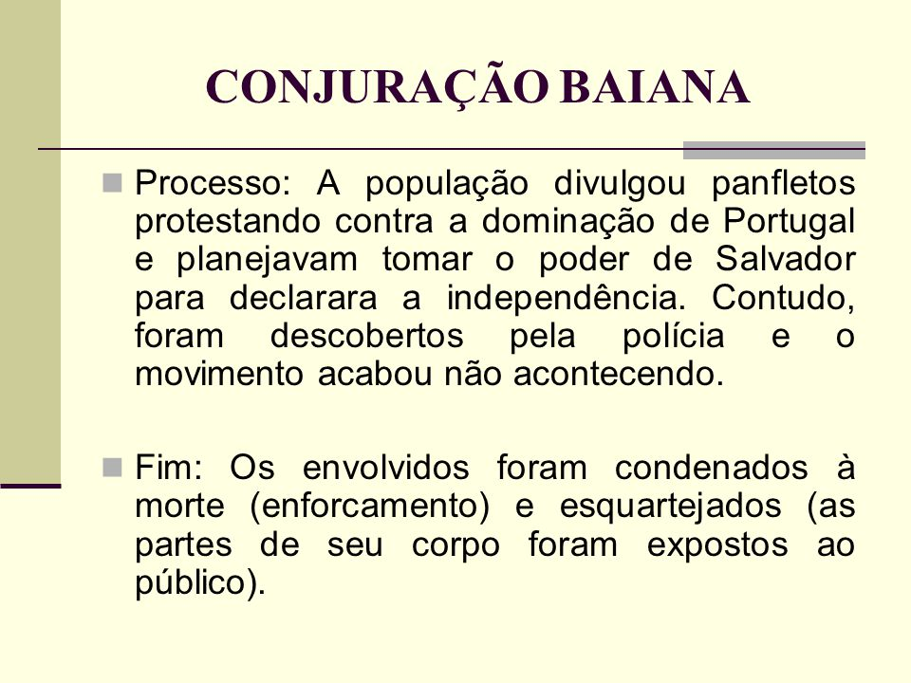

Slide 15
EXERCÍCIO
1.Qual o contexto social e econômico em que a Conjuração Baiana foi deflagrada?
2.Disserte sobre o desfecho tomado pela Conjuração Baiana.
3.uma pequena descrição expondo as insatisfações dos mineiros para com a administração colonial, no final do século XVIII.

Slide 16
4.Estipule quais eram as principais reivindicações dos participantes da Inconfidência Mineira.

Slide 17
5."Cada hum soldado he cidadão mormente os homens pardos e pretos que vivem escornados, e abandonados, todos serão iguaes, não haverá diferença, só haverá liberdade, igualdade e fraternidade."
(Manifesto dirigido ao "Poderoso e Magnífico Povo Bahiense Republicano", em 1798. Cit. por NEVES, Joana e NADAI, Elza. HISTÓRIA DO BRASIL. DA COLÔNIA À REPÚBLICA. 13 ed. São Paulo: Saraiva, 1990. p. 119.)
Assinale a opção que melhor expressa as diferenças entre a Conjuração Baiana e a Inconfidência Mineira:
a) os mineiros eram mais radicais do que os baianos com relação à escravidão, pois defendiam não só liberdade dos negros mas sua participação no governo
b) enquanto em Minas os revoltosos evitavam tocar em questões delicadas como a escravidão, na Bahia a influência da Revolução Francesa era mais marcante
c) a revolta na Bahia foi liderada e apoiada por setores instruídos da população, o que ditou seu tom mais moderado, mas em Minas a população pobre foi às ruas e expulsou as lideranças conciliadoras
d) a influência da Independência dos EUA foi mais intensa na revolta baiana, enquanto que, em Minas, a presença dos ideais franceses foi mais forte

